Slide 1
MÔN: DẠO ĐỨC
Bài 14
GIỮ VỆ SINH TRƯỜNG, LỚP
GV: Phan Thị Anh Lý

Slide 2
Khởi động
Bài hát: “KHÔNG XẢ RÁC”

Slide 3
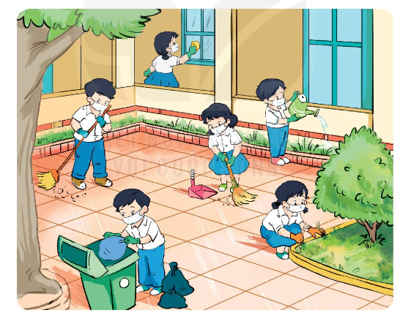
Khám phá
Em cần làm gì để giữ vệ sinh trường, lớp?

Slide 4
Khám phá
Vì sao chúng ta cần giữ vệ sinh trường, lớp?

Slide 5
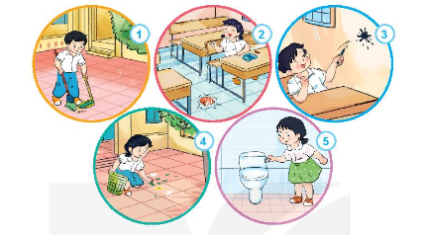
Luyện tập
Em đồng tình hoặc không đồng tình với
việc làm của bạn nào? Vì sao ?

Slide 6
Luyện tập
Hãy chia sẻ với các bạn cách em đã làm để giữ vệ sinh trường, lớp luôn sạch sẽ.

Slide 7
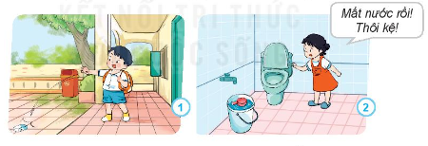
Vận dụng
Em sẽ khuyên bạn điều gì khi gặp các tình huống sau?

Slide 8
Vận dụng
Hãy nhìn xung quanh em xem có rác không.
Nếu có, hãy nhặt rác bỏ vào thùng rác.
Cùng nhau gìn giữ vệ sinh
Trường lớp sạch đẹp, chúng mình khỏe, vui.

Slide 9
Chóc thÇy c«, c¸c con cïng
gia đình m·i m·i
h¹nh phóc !

